Slide 1
Unit 9
What did you see
at the zoo?
Lesson 2

Slide 2
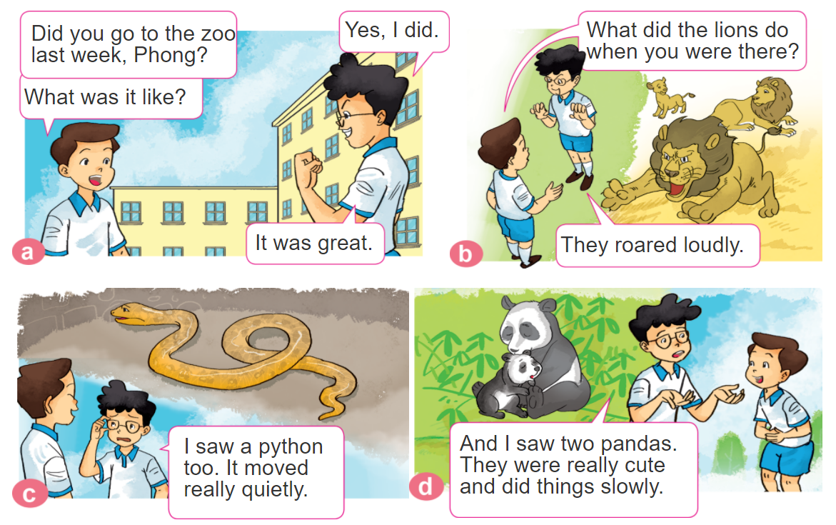
1. Look, listen and repeat.

Slide 3

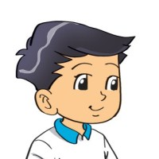
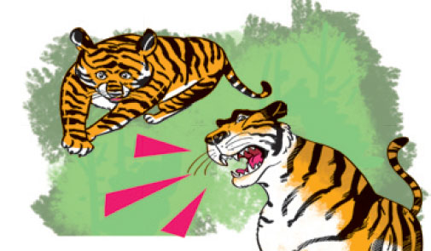
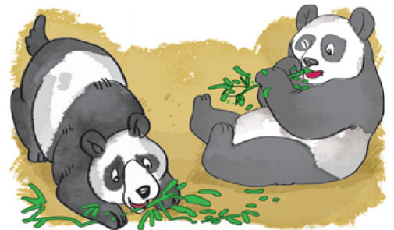
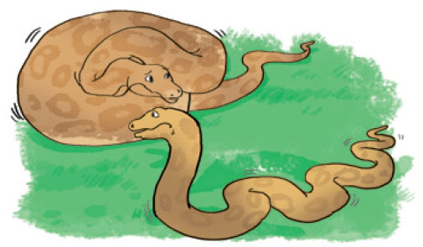
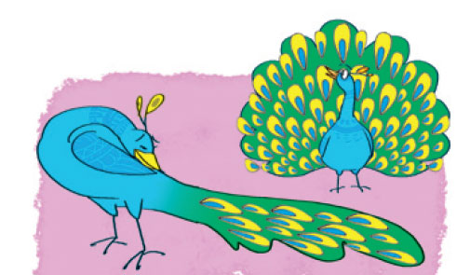
2. Point and say
What did the ______ do when you were there?
They _________.
tigers
roared loudly
pandas
ate slowly
pythons
moved quietly
peacocks
moved beautifully

Slide 4

B. Grammar
Hỏi và đáp về con vật yêu thích:
(Con vật mà bạn yêu thích ở sở thú là gì?)
What are your favourite animals at the zoo?
They're ____________.
+ tên các con vật
(Chúng là ____________)
Hỏi và đáp các con vật đã làm gì?
What did the ________ do
when you were there?
They _________________.
+ hoạt động chúng đã làm
(Các con _____ đã làm gì
khi bạn ở đó.)

Slide 5

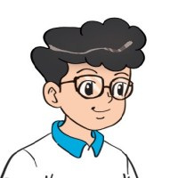


3. Let’s talk
What are your favourite animals at the zoo?
They're ________.
What did the ________ do when you were there?
They ______.

Slide 6
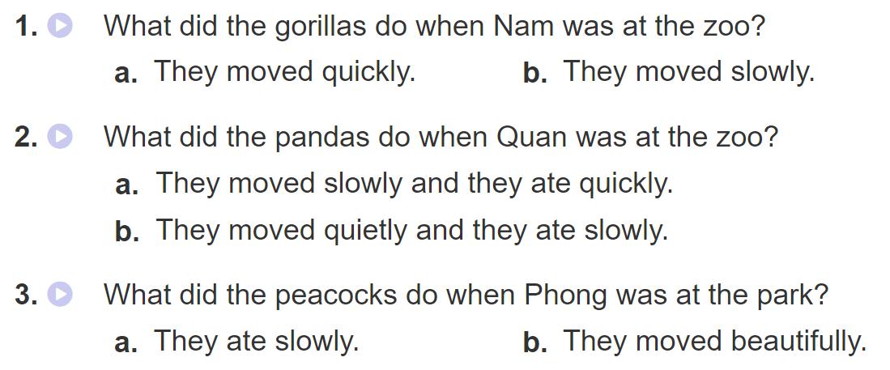
4. Listen and circle a or b.

Slide 7
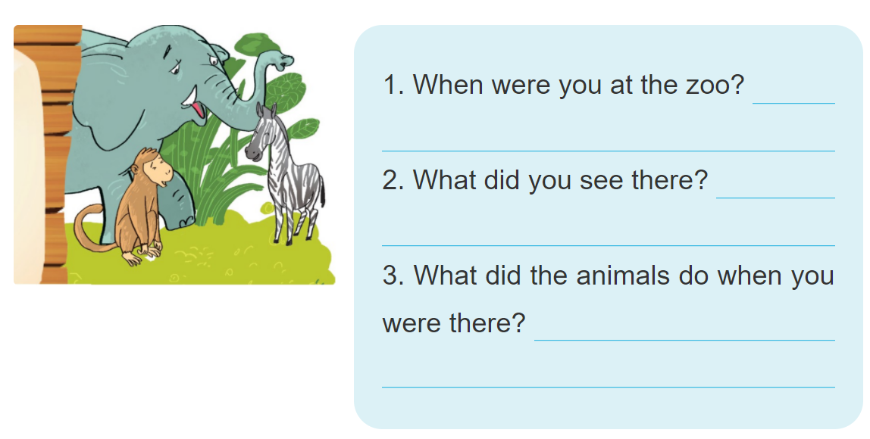
5. Write about your visit to the zoo.

Slide 8
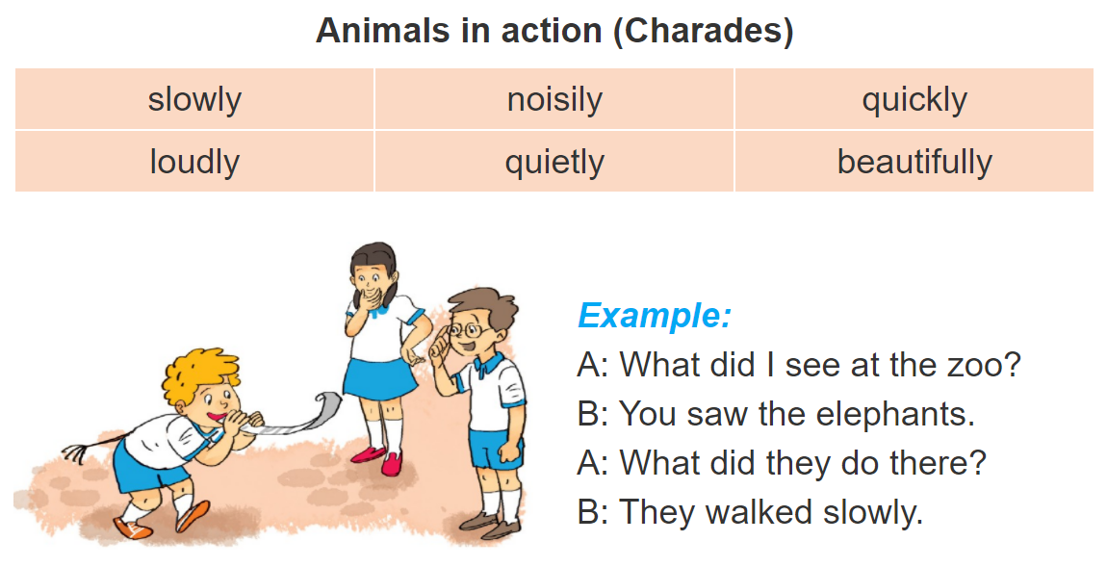
6. Let’s play

